Slide 1


Despliegue Continuo en 5 pasos sencillos

Slide 2
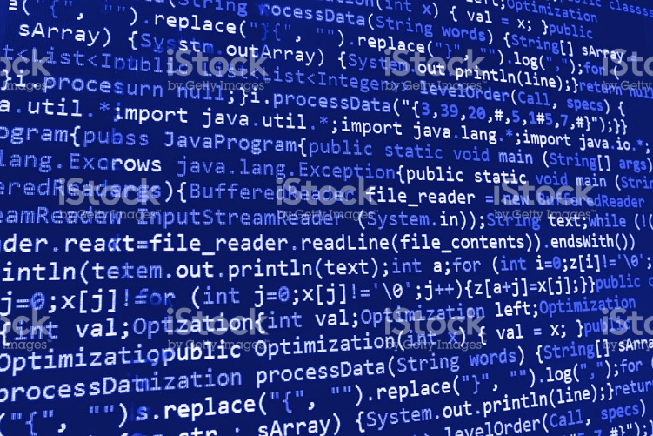
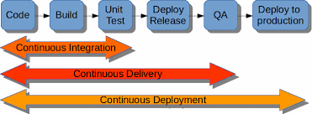
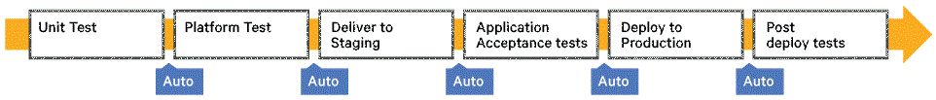
Despliegue Continuo

Slide 3


PASO 1
SERVIDOR DE INTEGRACION CONTINUA

Slide 4
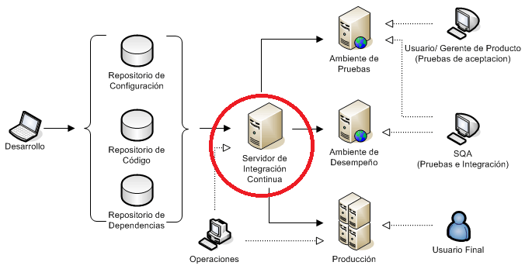
INFRAESTRUCTURA MINIMA NECESARIA PARA REALIZAR DESPLIEGUE CONTINUO

Slide 5

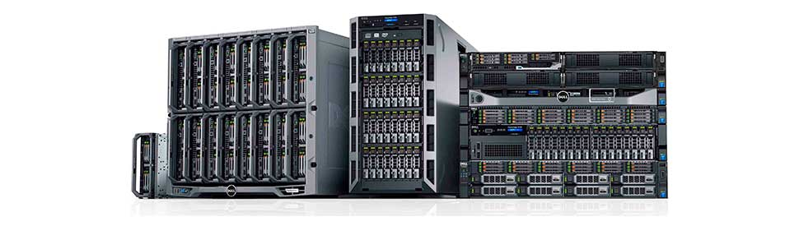







Paso 2
Source control commit check

Slide 6





Principal ventaja

Slide 7
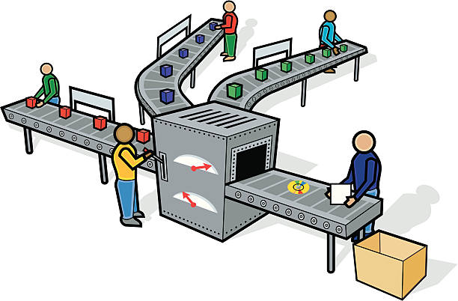



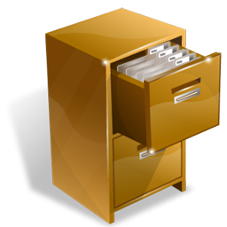
Línea de Producción

Slide 8



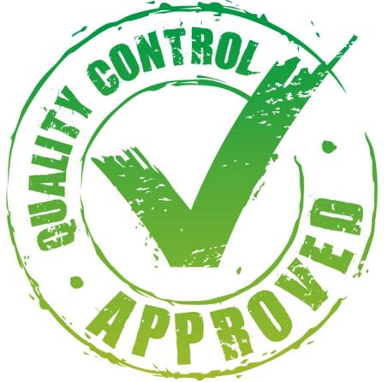
Continuous Deployment
Teniendo como meta

Slide 9
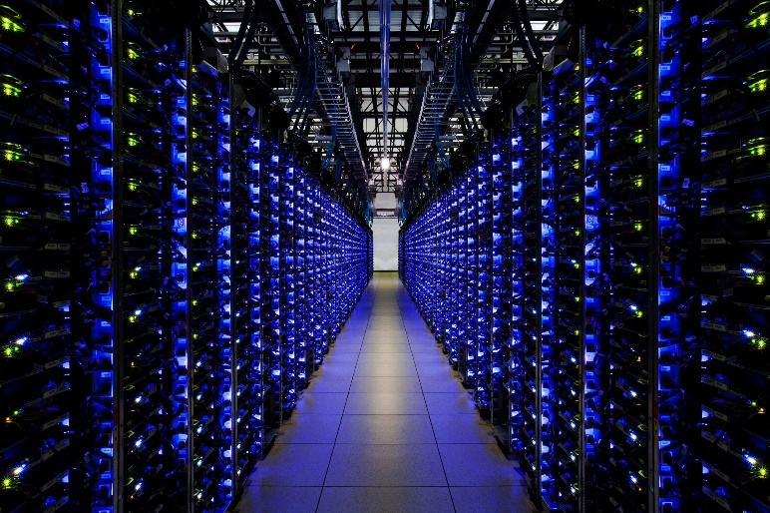

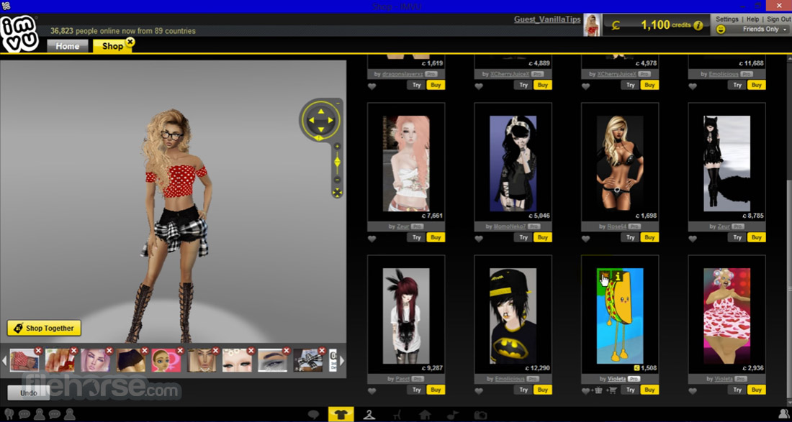

Paso 3 Simple deployment script

Slide 10




Slide 11




Slide 12





Slide 13

Paso 4 Real-time alerting
Plataforma de monitoreo
Supervisar las métricas empresariales

Slide 14

Sincronizar la herramienta de monitoreo con un servidor de mensajería PUSH
Obtener estado actual de las métricas establecidas

Slide 15


Sencilla regla…
Si el sistema de alertas PUSH es ignorado
Detenga la línea de producción

Slide 16




Paso 5 Root cause analysis (five whys)

Slide 17







Slide 18



Pasos Faciles???

Slide 19




Slide 20




